Slide 1


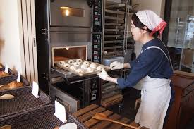
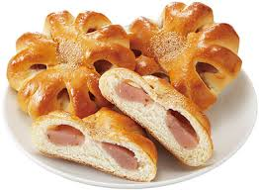

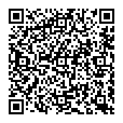
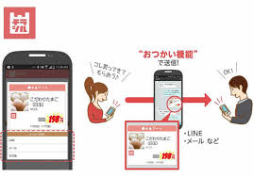
写真を
入れてください
２０１５.12.1.START
パンの焼きたてを
お知らせするアプリができました
今すぐ
ダウンロード
おいしい焼き立てパンが、食べられます
APP機能
［ お店メニュー ］
［ お客さんメニュー ］
プレーン
ストロベリー＆ココナッツ
バナナチョコ
アスクルスペシャル
￥600
￥700
￥800
￥1,000
基本
お気入り
￥0
￥350
写真を
入れて
ください
写真を
入れて
ください
今後、オプション機能を
開発追加したします
APP開発元： Café Bakery(お店の情報)
〒135-0061 神奈川県横浜市 TEL：03-1234-1111 8：00～20：00（月曜定休）

Slide 2
写真を
入れてください
２０１５.12.1.START
パンの焼きたてを
お知らせするアプリができました
今すぐ
ダウンロード
おいしい焼き立てパンが、食べられます
APP機能
［ お店メニュー ］
［ お客さんメニュー ］
プレーン
ストロベリー＆ココナッツ
バナナチョコ
アスクルスペシャル
￥600
￥700
￥800
￥1,000
基本
お気入り
￥0
￥350
写真を
入れて
ください
写真を
入れて
ください
今後、オプション機能を
開発追加したします
APP開発元： Café Bakery(お店の情報)
〒135-0061 神奈川県横浜市 TEL：03-1234-1111 8：00～20：00（月曜定休）

Slide 3
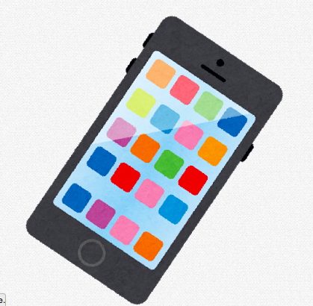


2015.12.1.START
パンの焼きたてを
お知らせするアプリができました
今すぐ
ダウンロード
おいしい焼き立てパンが、食べられます
APP機能
［ お店メニュー ］
［ お客さんメニュー ］
プレーン
ストロベリー＆ココナッツ
バナナチョコ
アスクルスペシャル
￥600
￥700
￥800
￥1,000
基本
お気入り
￥0
￥350
写真を
入れて
ください
写真を
入れて
ください
今後、オプション機能を
開発追加したします
APP開発元： Café Bakery(お店の情報)
〒135-0061 神奈川県横浜市 TEL：03-1234-1111 8：00～20：00（月曜定休）

Slide 4
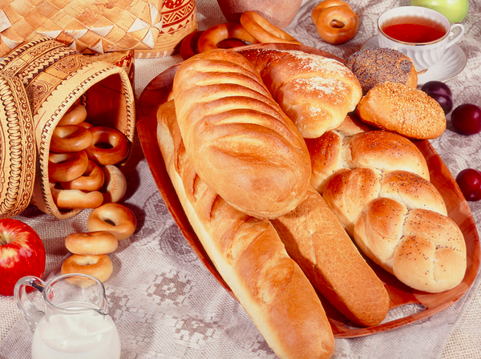

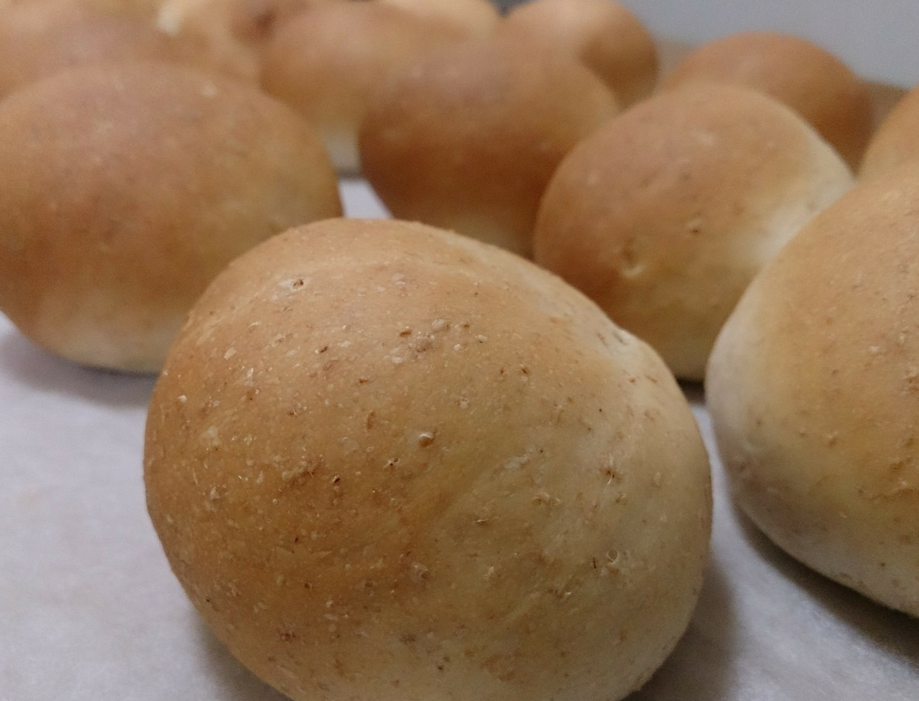
2015.12.1.START
パンの焼きたてを
お知らせするアプリができました
今すぐ
ダウンロード
おいしい焼き立てパンが、食べられます
APP機能
［ お店メニュー ］
［ お客さんメニュー ］
プレーン
ストロベリー＆ココナッツ
バナナチョコ
アスクルスペシャル
￥600
￥700
￥800
￥1,000
基本
お気入り
￥0
￥350
写真を
入れて
ください
写真を
入れて
ください
今後、オプション機能を
開発追加したします
APP開発元： Café Bakery(お店の情報)
〒135-0061 神奈川県横浜市 TEL：03-1234-1111 8：00～20：00（月曜定休）

Slide 5
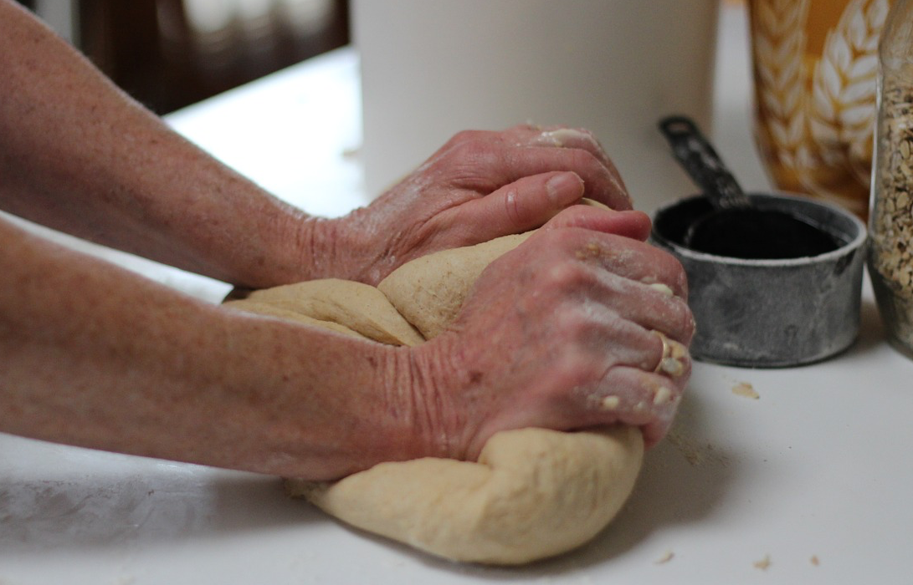

2015.12.1.START
パンの焼きたてを
お知らせするアプリができました
今すぐ
ダウンロード
おいしい焼き立てパンが、食べられます
APP機能
［ お店メニュー ］
［ お客さんメニュー ］
プレーン
ストロベリー＆ココナッツ
バナナチョコ
アスクルスペシャル
￥600
￥700
￥800
￥1,000
基本
お気入り
￥0
￥350
写真を
入れて
ください
写真を
入れて
ください
今後、オプション機能を
開発追加したします
APP開発元： Café Bakery(お店の情報)
〒135-0061 神奈川県横浜市 TEL：03-1234-1111 8：00～20：00（月曜定休）

Slide 6
チラシ要件
お店チラシ
・アプリの機能の紹介（管理視点）
・アプリの機能の紹介（利用視点）
・メリット、効果
・連絡先
・値段
お客さんチラシ
・アプリの機能の紹介（利用視点）
・メリット、効果
・ダウンロード
・値段

Slide 7
このテンプレートはA4サイズ(297㎜×210㎜）の
印刷物を作る為のテンプレートです。
ご利用にあたっては「ご利用ガイド」をお読みください。
POINT1
テンプレートのサイズは黒の枠
(303㎜×216㎜）で
作成しています。
POINT2
印刷物の仕上がりサイズは赤の枠(297㎜×210㎜）で
作成しています。
POINT３
文字・イラスト・写真の絵柄等、
仕上がりで切れてはいけない部分は
青の枠（293㎜×206㎜）の中に収めてください。

